Slide 1
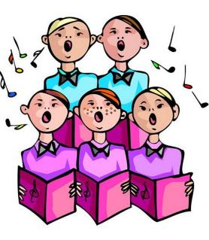
Муниципальное бюджетное учреждение дополнительного образования
«Центр внешкольной работы»
Задание
«Вокальная музыка»
Для учащихся 1-3 года обучения
по дополнительной общеразвивающей
программе «Звучит, поёт душа моя»
Возраст 7-13 лет
Педагог дополнительного образования
Денисова Екатерина Викторовна
г. Петропавловск-Камчатский
2026 г.

Slide 2

Здравствуйте, дети!
Сегодня предлагаю поговорить о вокальной музыке.
Расширим наш музыкальный кругозор и узнаем, что вокальная музыка бывает очень разнообразная.

Slide 3
ВОКАЛЬНАЯ МУЗЫКА – это музыка, в которой главным героем выступает голос человека.
Она может исполняться как в сопровождении инструмента, так и без.
Повторим правила пения:
сидеть (или стоять) ровно, не сутулиться, голову держать прямо, без напряжения, плечи расслаблены и опущены;
петь выразительным, естественным голосом, не кричать, слушать себя и рядом поющего;
рот открывать вертикально, не растягивать в ширину, чтобы звук не был плоским и крикливым.
нижняя челюсть не напряжена, свободно открывается, губы подвижны.

Slide 4

О правилах пения прочитаем стихотворение
«Если хотите красиво вы петь,
Надо прямо стоять и сидеть.
Надо дыхание брать научиться!
Рот открывать широко! Не лениться!
Надо губами уметь шевелить,
Чётко слова все произносить.
Гласные буквы тянуть, распевать,
Голову низко не опускать.
Плечи не дёргать, живот не выпячивать,
Сразу дыхание всё не растрачивать.
Надо стараться петь улыбаясь,
Лицом, подбородком не напрягаясь!
Петь задушевно, немножко волнуясь!
Просто! И всё же, собой чуть любуясь!
Не горлопанить и не кричать!
Звуки высокие все доставать,
Слыша при этом сопровождение.
Вот, что такое красивое пение!»

Slide 5
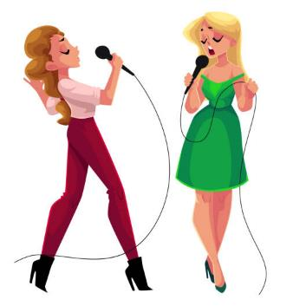
Познакомимся с несколькими жанрами вокальной музыки
1. ПЕСНЯ – простая вокальная музыка, состоящая из стихотворного текста и хорошо запоминающейся мелодии.
Песня поётся в сопровождении музыки или без.
Может исполняться одним человеком, группой или хором.
Песни бывают:
классические (оперы, арии, сонеты и т.д.);
фольклорные (русские народные);
популярные (поп, рок, джаз и т.д.)

Slide 6
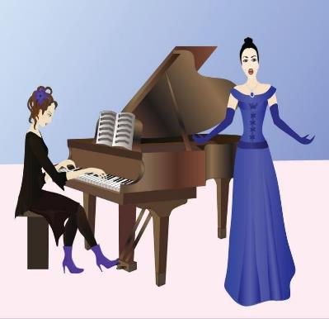
2. РОМАНС – небольшое вокальное произведение с инструментальным сопровождением, написанное на стихи лирического характера.
Мелодия в романсе сложнее, чем в песне, и она тесно связана со стихом.

Slide 7
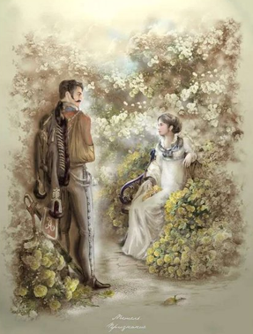
Романс «Я встретил вас». Ознакомление
Музыка неизвестного автора, слова Ф.Тютчева
«Я встретил вас и – всё былое
В отжившем сердце ожило;
Я вспомнил время золотое –
И сердцу стало так тепло…»
Послушать романс в исполнении оперного певца Дмитрия Хворостовского можно, пройдя по ссылке:
Я встретил Вас. Дм.Хворостовский
https://yandex.ru/video/preview/2955065593820842192

Slide 8
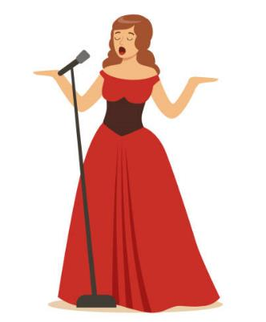
3. ВОКАЛИЗ – вокальное произведение для голоса без слов.
Исполняется на какой-нибудь гласной букве (чаще на «а», но используются так же «о» или «у»).
Поётся вокализ в сопровождении фортепиано или оркестра.
Послушайте вокализ композитора С. Рахманинова в исполнении российской и австрийской оперной певицы Аиды Гарифуллиной. Пройдите по ссылке:
Аида Гарифуллина - Вокализ С. Рахманинова
https://yandex.ru/video/preview/9964381499000683242

Slide 9
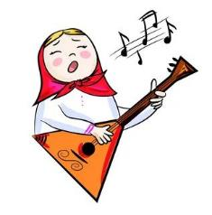
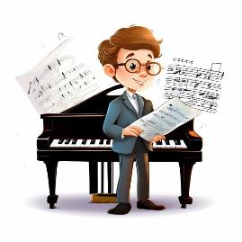
Основные жанры песен
НАРОДНАЯ – как правило, это русские народные песни.
Автор народных песен – сам народ.
Пелись и передавались такие песни из поколения в поколение.
КОМПОЗИТОРСКАЯ – имеет обязательно автора (композитора).
Композитор-песенник сочиняет песни сам или берёт слова какого-нибудь поэта и кладёт (сочиняет) на них музыку.

Slide 10
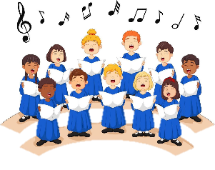

Песни, романсы, вокализы могут исполняться разным составом исполнителей:
СОЛИСТОМ – один исполнитель;
ДУЭТОМ – два исполнителя;
ТРИО – три исполнителя;
КВАРТЕТОМ – четыре исполнителя;
АНСАМБЛЕМ – от 4 до 8 исполнителей;
ХОРОМ - от 12 человек и больше.

Slide 11
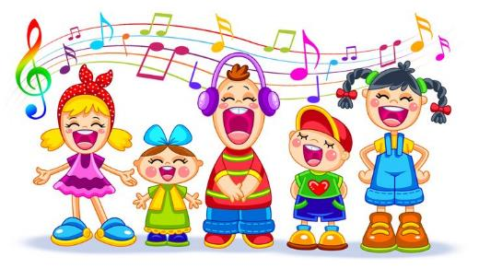
Задание
Запишите в свою рабочую тетрадь все определения, выделенные жирным шрифтом.
Найдите и послушайте русские народные песни и современные эстрадные песни в детском исполнении (ансамблями, дуэтами, хорами).
Удачного прослушивания!

